Slide 1




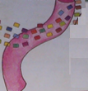
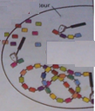

L’assimilation
cavité du tube digestif
Paroi intestinale
Vaisseau sanguin
CONSOMMATION
DIGESTION
ABSORPTION
TRANSPORT
HYDROLYSE
Protéine spécifique
Acides aminées non spécifiques
Protéine spécifique
Cellule
SYNTHESE
ASSIMILATION

